Slide 1
Ausblick Parallelisierung von Prozessen
Vorlesung Info ii

Slide 2
Roter Faden
Was ist parallele Verarbeitung?
Welche Probleme ergeben sich?
Wo Probleme sind, sind Lösungen nicht weit!
Wozu brauche ich das?
Wie setze ich das im Code um?
Ein zufälliges Beispiel ;)

Slide 3
Bekanntes Beispiel
Labor ET2 in Gruppenarbeit
Wie wird die Aufgabe aufgeteilt?
Gemeinsames abarbeiten der einzelnen Aufgaben nacheinander
☹ Einer arbeitet der Rest schaut zu
Jeder bekommt einen Teilbereich der Aufgabe zugewiesen, den er unabhängig abarbeiten kann
☺ Alle haben was zutun
☹ Am Ende muss alles zusammengefügt werden

Slide 4
Was sind parallele Prozesse
Einen parallelen Prozess gibt es nicht
Eine einzelne Gerade kann nicht parallel sein
Immer eine Bezugsgerade benötigt
Prozesse die gleichzeitig Ausgeführt werden können
Aufspaltung einer Aufgabe in unabhängige Teilaufgaben
Was heißt jetzt Unabhängig?

Slide 5
Noch ein Beispiel
Bachelor bestehen
Mit Masterstudium anfangen
Können diese beiden Aufgaben parallel ausgeführt werden?
Nein
Man muss erst den Bachelor bestehen, bevor man mit dem Master anfangen kann
Das heißt der Master ist abhängig vom Bachelor

Slide 6
Problem mit der Parallelisierung
Nicht alle Aufgaben können parallel ausgeführt werden
Ursache: Abhängigkeiten von Ergebnissen
Heißt das Abhängigkeiten vermeiden?
Ja
ABER alle Abhängigkeiten vermeiden ist unmöglich

Slide 7
Ein weiteres Problem
Wettrennen ich mit meinem Golf6 gegen Michael Schuhmacher
Wer wird gewinnen?
Rennwagen hat plötzlich Achsbruch
Wer wird jetzt gewinnen?
Es ist nicht Vorhersehbar wer gewinnt

Slide 8
Was hat das mit paralleler Verarbeitung zu tun
Zwei Prozesse lesen Variable a
Wird das zu einem Problem führen?
Nein
Zwei Prozesse schreiben Variable a
Wird das zu einem Problem führen?
Ja

Slide 9

Was hat das mit paralleler Verarbeitung zu tun
Prozess 1 schreibt 7 in a
Prozess 2 schreibt 32 in a
Beide Prozesse werden gleichzeitig gestartet
Steht jetzt 32 oder 7 in a?
Keine Ahnung / 50% Chance für Beide
Race Condition
Was gibt es für Lösungen?

Slide 10
Synchronisation von Prozessen
Kombination aus paralleler und serieller Verarbeitung
Prozesse können andere Prozesse starten
Prozesse können andere Prozesse unterbrechen
Prozesse können andere Prozesse beenden
Prozesse können den Status anderer Prozesse abfragen

Slide 11
Semaphor
Nach Edsger W. Dijkstra
Verwalten von Ressourcen, Absichern von geschützten Bereichen
Probieren/Reservieren -> Arbeiten -> Freigeben
Sehr einfache Umsetzung

Slide 12
Semaphor
Zählervariable a mit der Anzahl an Ressourcen initialisiert
Anfrage eines Prozesses zum Nutzen einer Ressource
Versuch a zu dekrementieren
a– nur möglich wenn a > 0 ist
Wenn a dekrementiert wurde kann der Prozess die Ressource nutzen
Wenn a nicht dekrementiert wurde muss der Prozess warten
Nach Beenden des Prozesses wird a inkrementiert

Slide 13
Atomare Operationen
if(a>0){
a--;
}

Slide 14
Atomare Operationen
P1
P2
if(a>0){
a--;
}
if(a>0){
a--;
}

Slide 15
Atomare Operationen
altgriechisch ἄτομος „unteilbar“
Unteilbare Aufgabe
Ein Prozess kann einen Anderen innerhalb dieser Aufgabe nicht unterbrechen
Die if-Abfrage und das dekrementieren sind zwei atomare Operationen
If und a– zu einer atomaren Operation verschmelzen

Slide 16
Pipelining
a + b + c + d
(((a + b) + c) +d)
((a + b) + (c + d))

Slide 17
Pipelining
(((a + b) + c) + d)
Schritt | Prozess1 | Prozess2 | Prozess3
1 | a + b
2 | r1 + c
3 | r1 + d
Sequentiell

Slide 18
Pipelining
((a + b) + (c + d))
Schritt | Prozess1 | Prozess2 | Prozess3
1 | a + b | c + d
2 | r1 + r2
3
Parallel

Slide 19
Pipelining
Fließband Verarbeitung
Aufteilen des Problems in Teilprobleme und Schritte
Jedes Teilproblem wird eigenständig von der zugewiesenen Ressource bearbeitet
Nach Lösung jedes Teilproblems beginnt ein neuer Schritt
Anwendung in Mikrocontrollern

Slide 20
Warum braucht man jetzt Parallelisierung
Theoretisch gar nicht
Fast alle Probleme die parallel gelöst werden können, können auch sequentiell gelöst werden
VW hat 60000 Mitarbeiter in Wolfsburg
Theoretisch können alle Aufgaben von einem Mitarbeiter bearbeitet werden
Wie lange würde dieser eine Mitarbeiter brauchen?

Slide 21
Wo findet man Parallelisierung
Berechnung von komplexen Graphiken
RTX-3070 hat 5888 Kerne
Interaktive Interfaces
Simulation
Serverbetrieb
Auch ein simpler Timer an einem uC arbeiten parallel

Slide 22
Endlich Praxis
Parallelisierung erfolgt auf Betriebssystem-Ebene
Gibt darunter noch mehr Möglichkeiten zur Parallelisierung
Threads = „Fäden“

Slide 23
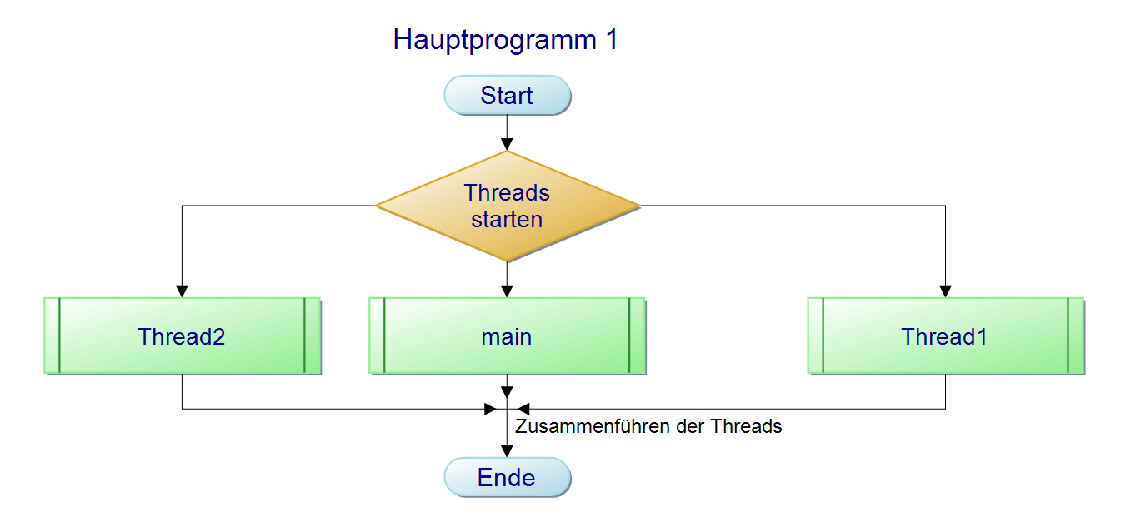
Threads

Slide 24
Thread
Der Thread ist ein Struct
pthread_t thread;
Die benötigte Bibliothek ist <pthread.h> !!!Linux
Threads werden vom Betriebssystem verwaltet
-> Das Betriebssystem muss angewiesen werden den Thread zu verändern
Realisierung mit Funktionen

Slide 25
Threads

Slide 26
Threads
int pthread_create(pthread_t *restrict thread,
const pthread_attr_t *restrict attr,
void *(*start_routine)(void *),
void *restrict arg);
attr ist in unserem Fall NULL

Slide 27
Threads

Slide 28
Threads
int pthread_join(pthread_t thread, void **retval);
Warten auf das Ende eines Threads

Slide 29
Threads

Slide 30
Threads
int pthread_cancel(pthread_t thread);
Beendet den Thread sofort
Betriebssystem ist für Threads verantwortlich
Fordert das Betriebssystem auf den Thread sofort zu beenden

Slide 31
Zufall
Was ist Zufall??
Das Ergebnis darf nicht Vorhersehbar sein
Das Ergebnis darf nicht Beeinflussbar sein

Slide 32
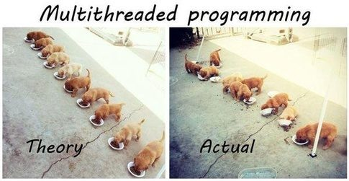
Zufall

